Slide 1

Predikcia hodnotenia čokolády
Bc. Juraj Vanko

Slide 2
Ciele semestrálneho projektu
Porozumenie vybranému datasetu
Analýza dát
Príprava dát
Natrénovanie neurónovej siete
Otestovanie modelu cvičnými dátami

Slide 3
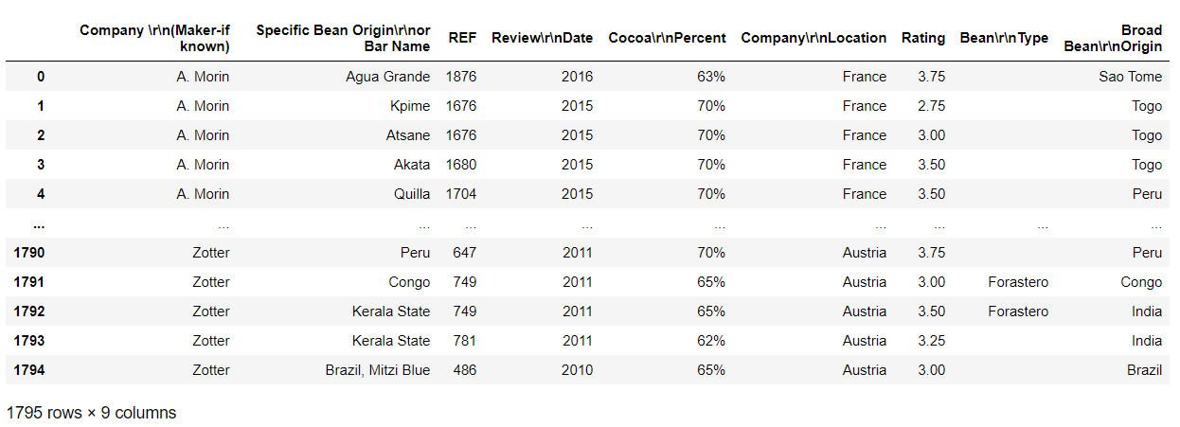
Ukážka datasetu

Slide 4
Obsah datasetu
Skladá sa zo 1795 záznamov a 8 stĺpcov
Dáta obsahujú číselné aj textové hodnoty
Neúplné dáta, obsahujú prázdne hodnoty
Nutnosť úpravy dát

Slide 5
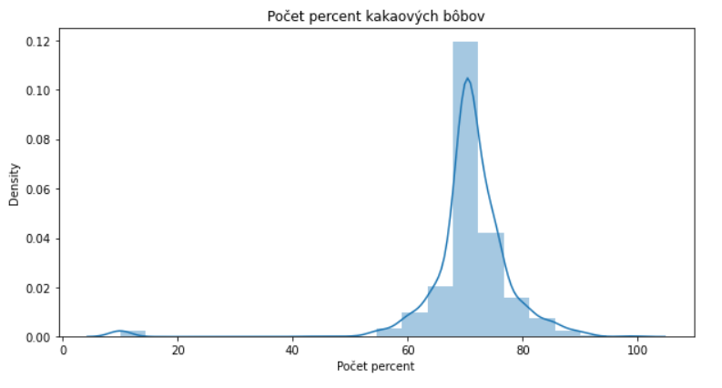
Čokolády a ich percentný obsah bôbov
Najviac čokolád, ktoré sú v tomto datasete má len 70%

Slide 6
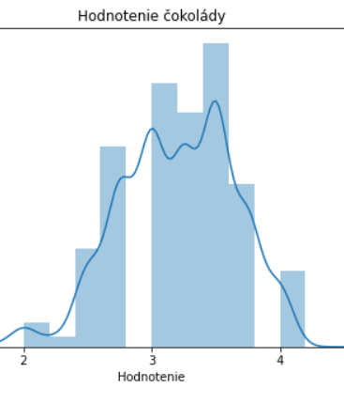
Hodnotenia čokolád
Najčastejším hodnotením je od 3.5 / 5, čo je 70%.
Rovnako, ako najčastejší obsah bôbov v čokoládach

Slide 7
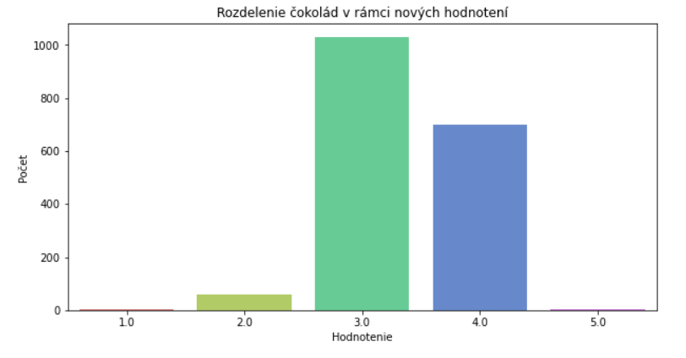
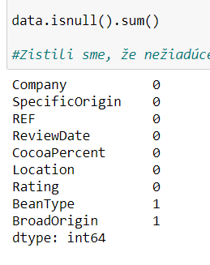
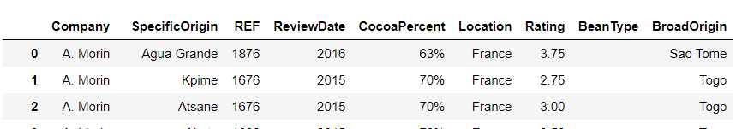
Príprava datasetu
Zmena názvov stĺpcov
Odstránenie nulových riadkov
Preformátovanie textu CocoaPercent
Zmena mierky hodnotenia

Slide 8
Príprava dát 2.
Rozdelenie dát na trénovaciu a testovaciu množinu (80% / 20%)
Kategorizovanie premenných OneHotEncoderom (1 / 0)
Škálovanie hodnôt pomocou StandardScaleru
Vytvorenie parciálnych množín pre validáciu Keras modelu

Slide 9
Tvorba modelu Keras
Výber Sekvenčného modelu
1 vstupná vrstva, 3 skryté vrstvy, 1 výstupná vrstva
1. skrytá vrstva (relu)
2. skrytá vrstva (dropout)
3. skrytá vrstva (softmax)

Slide 10


Matematické vyjadrenia aktivačných funkcii
ReLu
Softmax

Slide 11
Kompilácia a trénovanie
Kompilácia z dôvodu potreby optimazéru a funkci merania rozdielu medzi cieľovými výsledkami a predikciou
Trénovanie:
Veľkosť dávky (batch_size) = 64
Epochy = 90

Slide 12
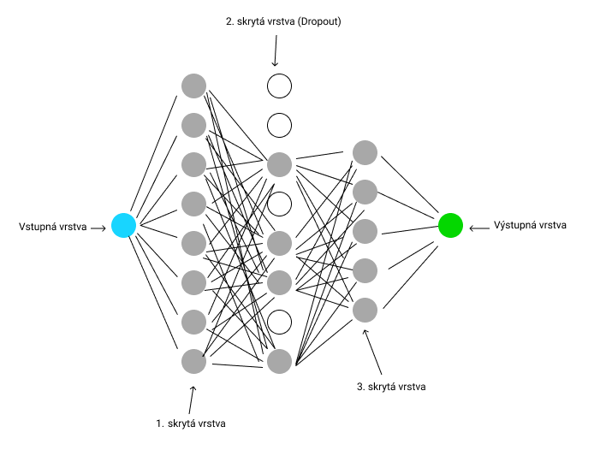
Ilustrácia modelu

Slide 13
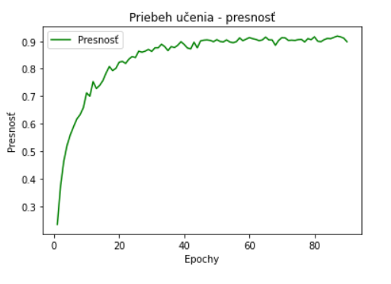
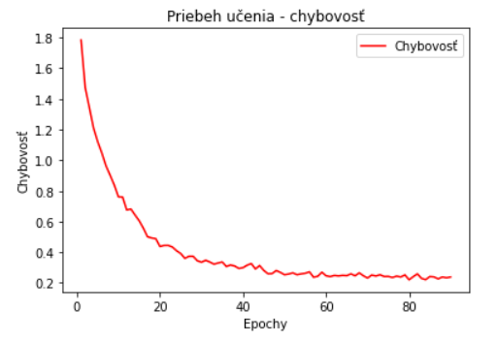


Výsledky trénovania modelu

Slide 14
Ďakujem za pozornosť.

Slide 15
Bibliografický zoznam odkazov
https://towardsdatascience.com/machine-learning-part-20-dropout-keras-layers-explained-8c9f6dc4c9ab#_=_
https://www.machinecurve.com/index.php/2020/01/08/how-does-the-softmax-activation-function-work/
https://medium.com/@danqing/a-practical-guide-to-relu-b83ca804f1f7
https://towardsdatascience.com/understanding-rmsprop-faster-neural-network-learning-62e116fcf29a
https://www.tensorflow.org/guide/keras/train_and_evaluate

